Slide 1



Slide 2


同“肝”共苦，生死相“依”

Slide 3

● 病例简介
摘要
1.独特性： 患者既往存在肺动脉高压，入院行同种异体肝移植手术，腹水培养为鲍曼不动杆菌，应用依拉环素后指标好转
2.背景：该患于15年前发现肝硬化，期间给予抗丙肝病毒、干扰素、保肝等对症治疗，复查病毒定量呈阴性，1年前患者出现双下肢水肿、腹水、高血氨症、门脉血栓等并发症，伴乏力，门诊医师经查以“肝硬化失代偿期”收入我院

Slide 4
● 患者基础信息
1.人口学信息：61岁，女性，退休教师，现住地：黑龙江省双鸭山市
2.主诉：发现肝硬化15年
3.既往史：平素身体状况一般，丙肝病史15年，口服抗病毒药物（干扰素），自述已治愈，高血压病史15年，长期口服奥美沙坦酯片，血压控制可，阑尾切除病史30年，肺动脉高压病史，具体不详，否认糖尿病、心脏病、脑血管病病史。否认外伤史。否认食物药物过敏史。有输血史。无吸烟饮酒史。

Slide 5
● 入院后检查
1.体格检查：
血压：135 /74 mmHg，脉搏：80次/分，体温：36.5℃，呼吸：19次/分。查体：一般状态可，皮肤巩膜无黄染，浅表淋巴结未触及肿大。颈软，双侧对称，颈静脉无怒张，颈动脉搏动正常，气管居中，双侧甲状腺未触及肿大。胸廓对称无畸形，双肺呼吸音清,未闻及干湿啰音。心律齐，无病理性杂音及额外心音。腹平软，未见胃肠型及蠕动波，无腹壁静脉曲张，右下腹可见约5cm陈旧性手术瘢痕，未触及包块，无压痛及反跳痛，无肌紧张，肝脾未触及，Murphy征阴性，移动性浊音阴性，肝浊音界存在，肠鸣音正常。生理反射存在，病理反射未引出。双下肢皮温皮色正常，无水肿，动脉搏动有力，活动感觉正常。
2.辅助检查：
上腹部螺旋CT诊断意见:肝硬化、脾大胆囊结石腹腔多发小结节，考虑为淋巴结。下腹部螺旋CT诊断意见:腹腔脂肪间隙模糊。盆腔平扫螺旋CT诊断意见:盆腔CT平扫未见著征。腹主动脉螺旋CT血管成像诊断意见:考虑门静脉海绵样变性，请结合临床脾静脉及左肾静脉增粗脾周及左肾周迂曲扩张血管影，考虑侧枝循环开放。

Slide 6
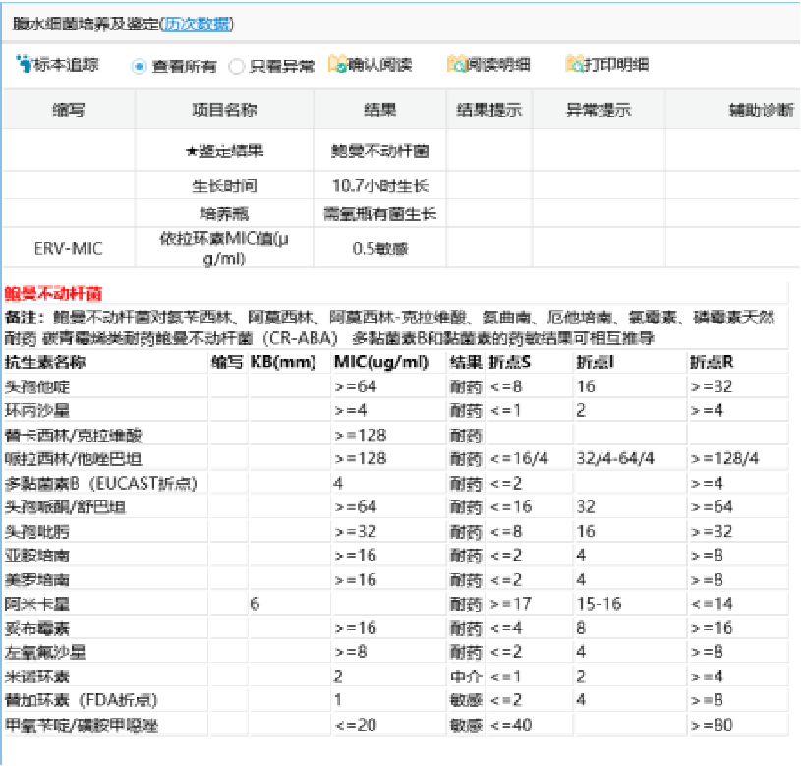
● 入院后检查
3.影像学检查：

Slide 7
● 诊断评估
诊断评估
1.初步诊断：肝硬化失代偿期 高血压 丙肝 双肾结石 肺动脉高压 二尖瓣反流（少量）三尖瓣反流（少量）左室舒张功能障碍（I级） 肝囊肿 门静脉血栓 脾大 胆囊结石
2.诊断依据：上腹部螺旋CT诊断意见:肝硬化、脾大胆囊结石腹腔多发小结节，考虑为淋巴结。下腹部螺旋CT诊断意见:腹腔脂肪间隙模糊。盆腔平扫螺旋CT诊断意见:盆腔CT平扫未见著征。腹主动脉螺旋CT血管成像诊断意见:考虑门静脉海绵样变性，请结合临床脾静脉及左肾静脉增粗脾周及左肾周迂曲扩张血管影，考虑侧枝循环开放。泌尿系彩超诊断意见:双肾小结石。(床旁)心脏超声+左心功能测定+组织超声诊断意见:二尖瓣反流（少量）三尖瓣反流（少量）左室舒张功能障碍（I级）。(床旁)彩超肝胆胰脾诊断意见:肝硬化肝多发囊肿门静脉未见血流信号门静脉血栓不除外肝内门静脉及肝静脉显示差胆囊餐后胆囊多发结石脾大脾门处脾静脉曲张
3.鉴别诊断：继发性肝癌：肝脏为转移性癌肿好发器官。通常继发性肝癌病情发展较缓慢，AFP检测一般为阴性，多无肝炎病史或肝硬化表现。除肝脏病变症状、体征和影像学的表现
外，多有原发病灶的相应表现，因此，检查肝脏以外器官有无原发癌肿是鉴别诊断的主
要方法。
原发性肝癌：巨块型肝癌中心区液化坏死、继发感染，B超检查亦有也性暗区存在，这
些易与孤立性肝脓肿相混淆。炎症性肝癌可有畏寒、发热，有时与多发性化脓性肝脓肿
相似，但肝癌患者的病史、体征均与肝脓肿不同，仔细查体再结合甲胎蛋白和肝脏三期
增强一般不难鉴别。
肝脓肿：急性细菌性或阿米巴性肝脓肿一般较易鉴别，根据病史，B超检查发现液性暗区，肝穿刺吸出脓液等能最后确诊。
肝脏良性肿瘤：通常病情发展慢，病程长，病人全身情况良好，多不伴有肝硬化，AFP
为阴性，CT检查多可帮助鉴别。

Slide 8
● 治疗过程
1.药物：头孢哌酮钠舒巴坦钠3g tid ivgtt*2d；替考拉宁0.4g bid ivgtt*1d、替考拉宁0.4g qd ivgtt*7d；米卡芬净100mg ivgtt*8d；依拉环素75mg Q12*6d
2.手术：2025-10-19行原位肝脏移植术（全肝）

Slide 9
● 治疗过程
3.微生物/病理结果：腹水细菌培养及鉴定：鲍曼不动杆菌，10.7小时生长，依拉环素MIC值(μg/ml) 0.5敏感 μg/ml
4.方案调整：术后给予头孢哌酮钠舒巴坦钠、替考拉宁、米卡芬净抗感染，患者腹水细菌培养结果回报后，依据药敏情况，暂停头孢哌酮舒巴坦钠，加用依拉环素抗感染
5.指标追踪：患者PCT较前明显下降，白细胞指标下降，凝血功能改善，治疗过程中未见明显发热。

Slide 10
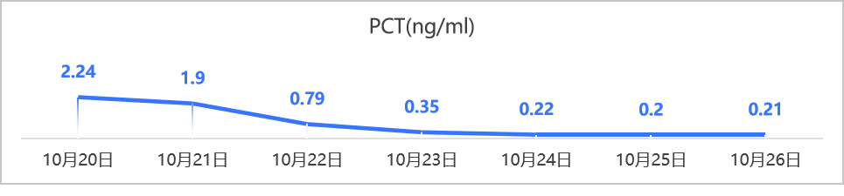
● 治疗过程
3.时间轴记录:(折线图)

Slide 11

● 诊疗体会
1.疗效评价：患者经积极抗感染治疗，达到微生物学治愈后转回肝脏外科继续治疗，出院时患者临床治愈，考虑治疗有效。
2.局限性：患者未行纤维支气管镜肺泡灌洗，必要时需完善相关化验。
3.结论：防产生、控传播、治感染对于多重耐药菌的防控有效。初始经验性治疗既要恰当、充分，也要避免过度使用抗菌药物，病原学明确后立即转入目标性治疗。联合治疗是MDR革兰阴性菌感染的重要治疗策略。

Slide 12
感谢观看
敬请指导

